Slide 1
Lab1: Basic GPIO
Embedded System 2021

Slide 2
Overview
Unit Code | Lab1-GPIO |  |  | Version/Date |  | Version 1.0 2021-03-26
Category | 嵌入式系統
Unit Title | UpBoard: GPIO
Tasks | (1)透過以按鈕控制 LED 亮滅功能之實作，了解 GPIO 運作。
Resources | Hardware | UpBoard & Power Supply RJ45 Cable
 | Software | Development Environment (em_dev) Serial Client (PuTTY)
Timing | (A) Introduction – 15 minutes (B) Demonstration – 20 minutes (C) Hands-on Practicing – 55 minutes (D) Exercises – 30 minutes
Duty T. A.

Slide 3
嵌入式系統
Basic GPIO
Introduction
Demonstration
Hands-on Practicing
Exercises
References and Further Reading

Slide 4
Introduction
GPIO介紹：
GPIO 是種具有彈性且可以藉由軟體控制的數位訊號，常見於開發板邊緣, 以針腳 (pin) 的形式呈現。
這些針腳即是開發板與外界溝通的重要橋樑。
簡單例子, 想像成是開關, 使用者可以打開或關閉 (input), 或由開發版來打開或關閉 (output)。
每個 GPIO 接腳可以被當成 輸入(input), 輸出(output), 類比(analog), 其他功能(alternate function)。
alternate function 是指其他的功能, 如 I2C, SPI, USART, CCP, PWM, Clock 等。

Slide 5
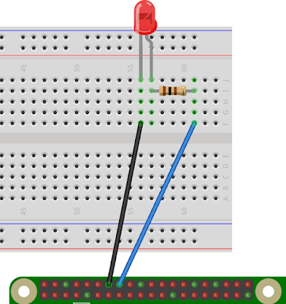
Introduction
點亮LED燈範例：
將兩個GPIO腳位，
一個設成高電位，
一個設成低電位，
並將電路以右圖方式連接
即可點亮LED燈。
LED
GPIO 介面

Slide 6
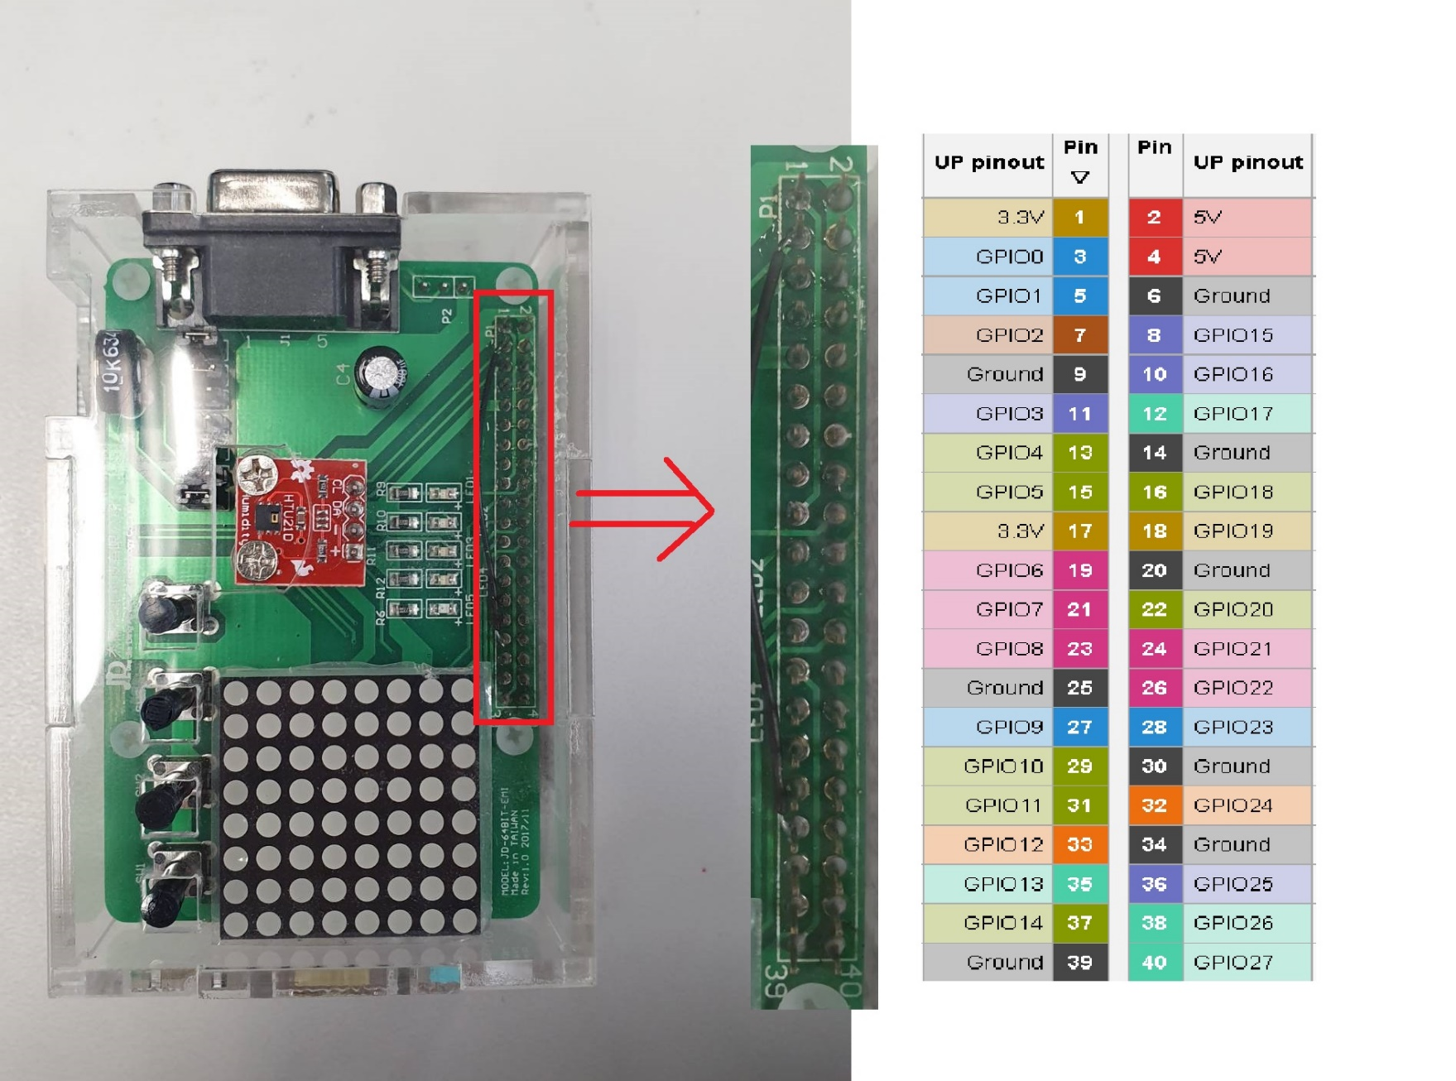
Up-board腳位對應圖
如圖所示，標示為GPIO的針腳可以拿來做為輸入、輸出使用

Slide 7
Introduction
輸入與輸出控制基礎：
針對特定針腳的輸入、輸出，會使用暫存器用來實現這些功能。
對於輸出，可以透過寫入特定暫存器使其對應之針腳輸出高電位或者低電位。
對於輸入，可以透過讀取特定暫存器來取得其對應針腳電位的高低

Slide 8
Introduction
輸入與輸出控制基礎：
記憶體映射輸入與輸出(Memory Mapped I/O)
將每一 I/O暫存器對應至特定的記憶體位址
將 I/O的運作轉成對於記憶體的讀寫
埠口映射輸入與輸出(Port Mapped I/O)
輸入與輸出經由特定埠口連接周邊裝置實現其功能
將每一 I/O暫存器對應至特定的埠口位址
埠口位址與記憶體位址相互獨立
I/O的運作使用特定指令控制

Slide 9
Introduction
Decoder、Buffer及 Latch
Decoder：
用於解析特定之位址及存取型態
Buffer：
用於暫存輸入元件之電氣訊號，並依Decoder之電位高低決定是否致能
Latch：
用於暫存輸出信號，並依Decoder之電位高低決定是否致能

Slide 10
Introduction
Upboard Decoder、Buffer及 Latch關係圖
Output (e.g LED)
input (e.g. switch, button)

Slide 11
嵌入式系統
Basic GPIO
Introduction
Demonstration
Hands-on Practicing
Exercises
References and Further Reading

Slide 12
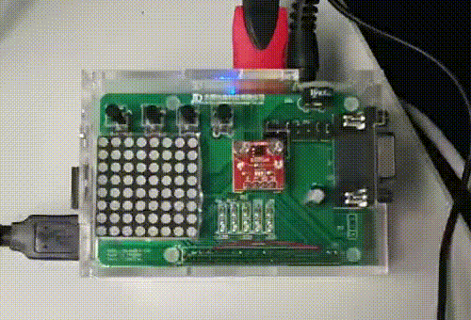
Demonstration
範例程式(一)
程式說明
使 UpBoard 上的 LED1 燈不斷閃爍

Slide 13
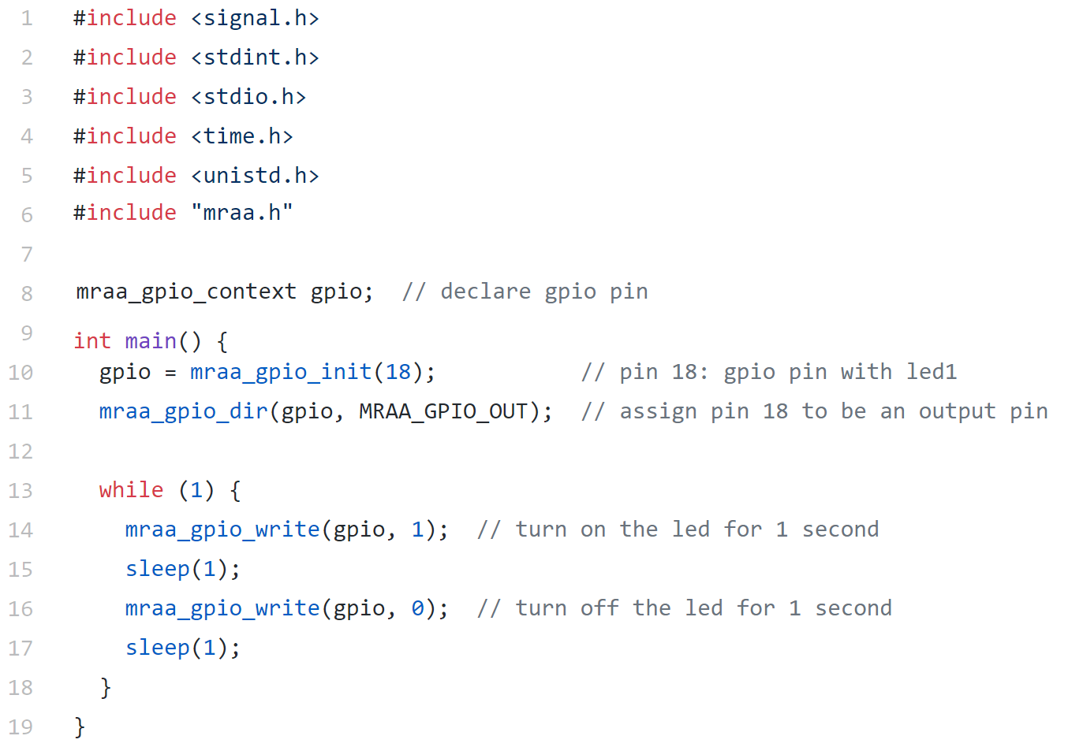
Demonstration
範例程式(一)
程式碼
初始化
閃爍燈

Slide 14
Demonstration
範例程式說明
函式
mraa_gpio_context mraa_gpio_init ( int pin )
功能：初始化 GPIO 針腳。
參數：
(int) gpio pin
回傳：gpio context or NULL

Slide 15
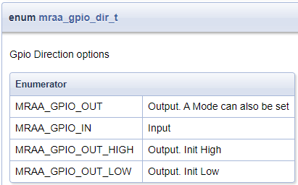
Demonstration
範例程式說明
函式
mraa_result_t mraa_gpio_dir ( mraa_gpio_context dev, mraa_gpio_dir_t dir )
功能：設定 GPIO 針腳輸出 / 入方向。
參數：
( mraa_gpio_context ) dev：代表 GPIO 針腳狀態內容。
( mraa_gpio_dir_t ) dir：GPIO 方向。
回傳：( mraa_result_t ) 指令執行結果

Slide 16
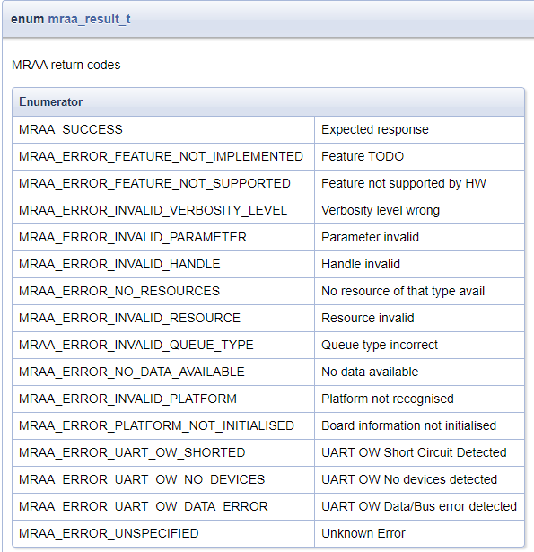
Demonstration
範例程式說明
函式
mraa_result_t mraa_gpio_write ( mraa_gpio_context dev, int value )
功能：設定 GPIO 針腳高電位或低電位。
參數：
( mraa_gpio_context ) dev：代表 GPIO 針腳狀態內容。
( int ) value：欲寫入之電位高低，1 表示高電位、0 表示低電位。
回傳：( mraa_result_t ) 指令執行結果

Slide 17
Demonstration
範例程式說明
設置欲使用的pin腳
初始化 -> 指定輸出/入模式 -> 進行操作（例如寫入）

Slide 18
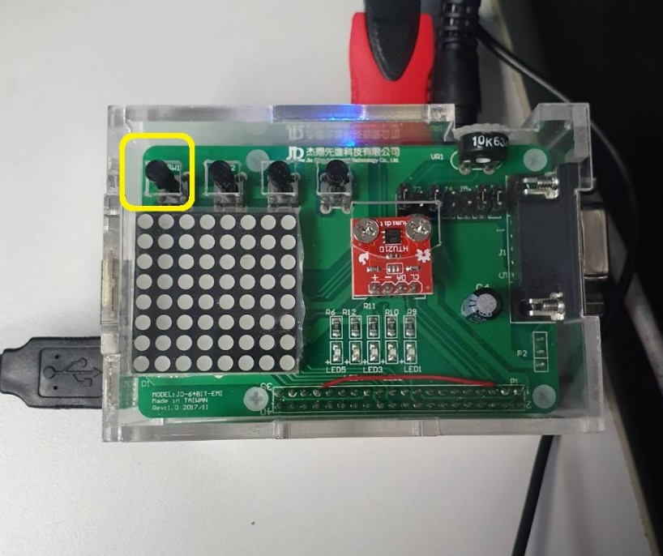
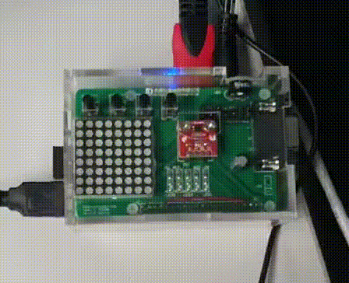
Demonstration
範例程式(二)
程式說明
每當按下sw1按鍵，就使LED燈亮起，當放開按鍵時LED燈就熄滅 （以polling方式實作）

Slide 19
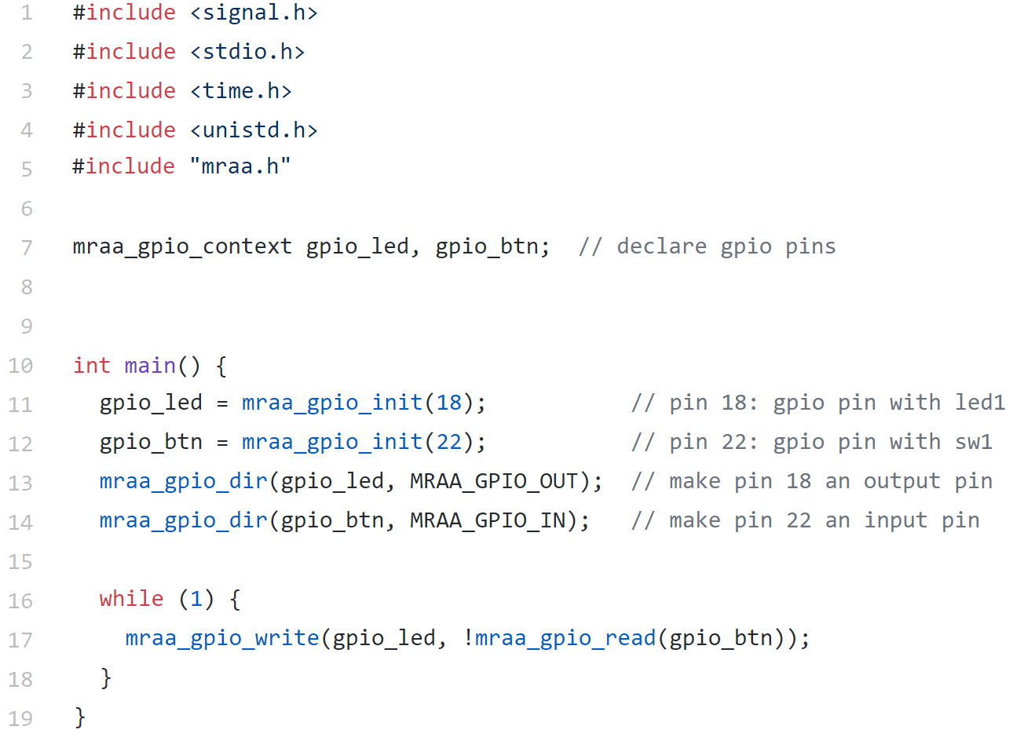
Demonstration
範例程式(二)
程式碼
初始化
讀取針腳的值
並做出對應操作

Slide 20
Demonstration
範例程式說明
函式
int mraa_gpio_read ( mraa_gpio_context dev )
功能：讀取 GPIO 針腳狀態為高電位還是低電位
參數：
( mraa_gpio_context ) dev：指定讀取哪個 GPIO 針腳。
回傳：( int ) 電位高低。
針腳為高電位時回傳 1，當針腳為低電位時回傳0

Slide 21
Demonstration
範例程式說明
設置欲使用的pin腳
初始化 -> 指定輸出/入模式 -> 進行操作（例如讀取）

Slide 22
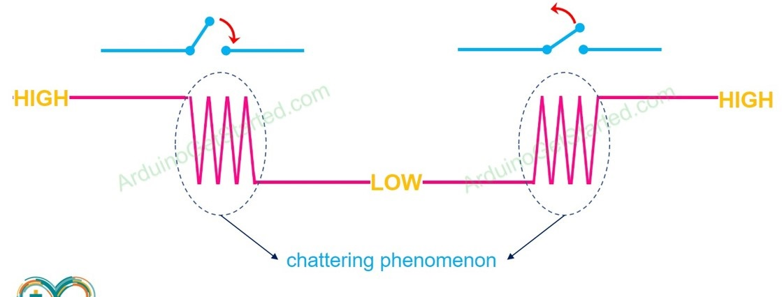
Demonstration
彈跳問題
有時只按下一次按鈕，卻會偵測到開關開關開關的機械彈跳訊號，造成判定上的問題，這是按鈕開關機構上 的問題，因此我們必須進行debounce來排除這個問題

Slide 23
Demonstration
擴充GPIO腳位數量
遇到的問題
Up-board所有的針腳只有20個，如果遇到欲讀取的bit超過20個的狀況，用一般的方法將無法全部進行輸入
解決辦法
使用Phillips公司開發的74HC165晶片來擴充輸入腳位的數量。

Slide 24
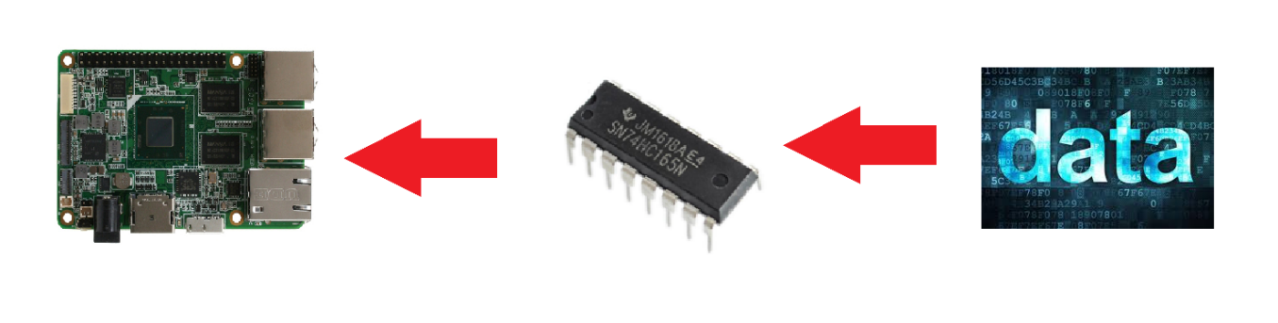
Demonstration
74HC165晶片
介紹
若是用最直覺的方法，每當需要讀取一個 bit 的值，就必須使用一支針腳進行讀取，若要讀取的 bit 數很多，則針腳數量可能會不夠用，透過 74HC165 晶片可以將並行資料轉成串列資料，因此可以實現單一支針腳讀取 8 個 bit 的值。
原理
原先並行的 8 bit data 先傳入 74HC165 晶片，透過 74HC165 晶片中的暫存器與串列輸出，通過資料右移把暫存器內的值依序傳出。

Slide 25
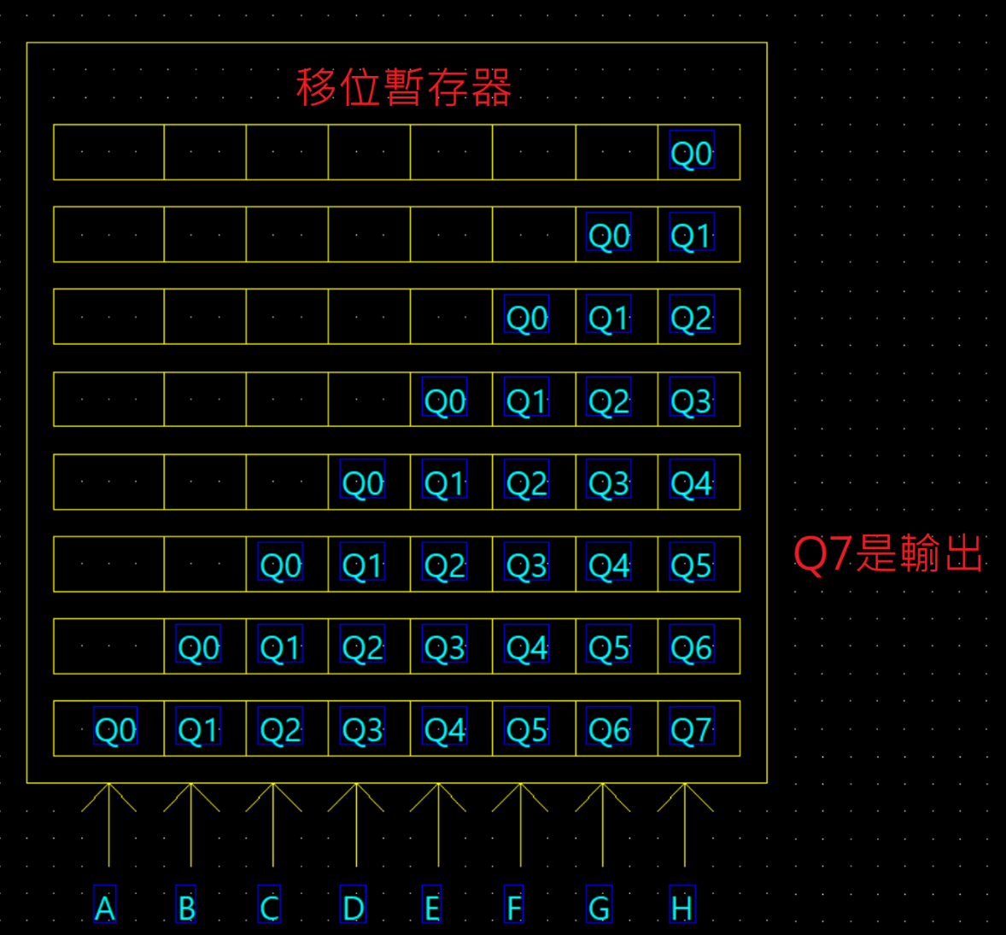
Demonstration
74HC165晶片

Slide 26
Demonstration
74HC165晶片 腳位介紹
PL:
當PL為低時資料並行載入74HC165晶片的暫存器
當PL為高時停止並行載入資料
CE:
CE腳位為低時致能CLK訊號
CE腳位為高時CLK訊號無效
CLK:
時鐘每次產生正脈衝(低→高)時，DATA進行右移
DATA:
資料最後bit的值(上張投影片中的Q7)

Slide 27
Demonstration
74HC165晶片 操作步驟
Step1: 將CE調高以忽略CLK訊號
Step2: 將PL調為低以將資料並行載入暫存器
Step3: 將PL調為高停止並行載入資料
Step4: 將CE調低致能CLK訊號
Step5: 為了待會產生正脈衝，將CLK調低
Step6: 讀取DATA的值
Step7: 讓CLK產生正脈衝，使DATA位移
重複Step5~7，直到所有暫存器的值讀完

Slide 28
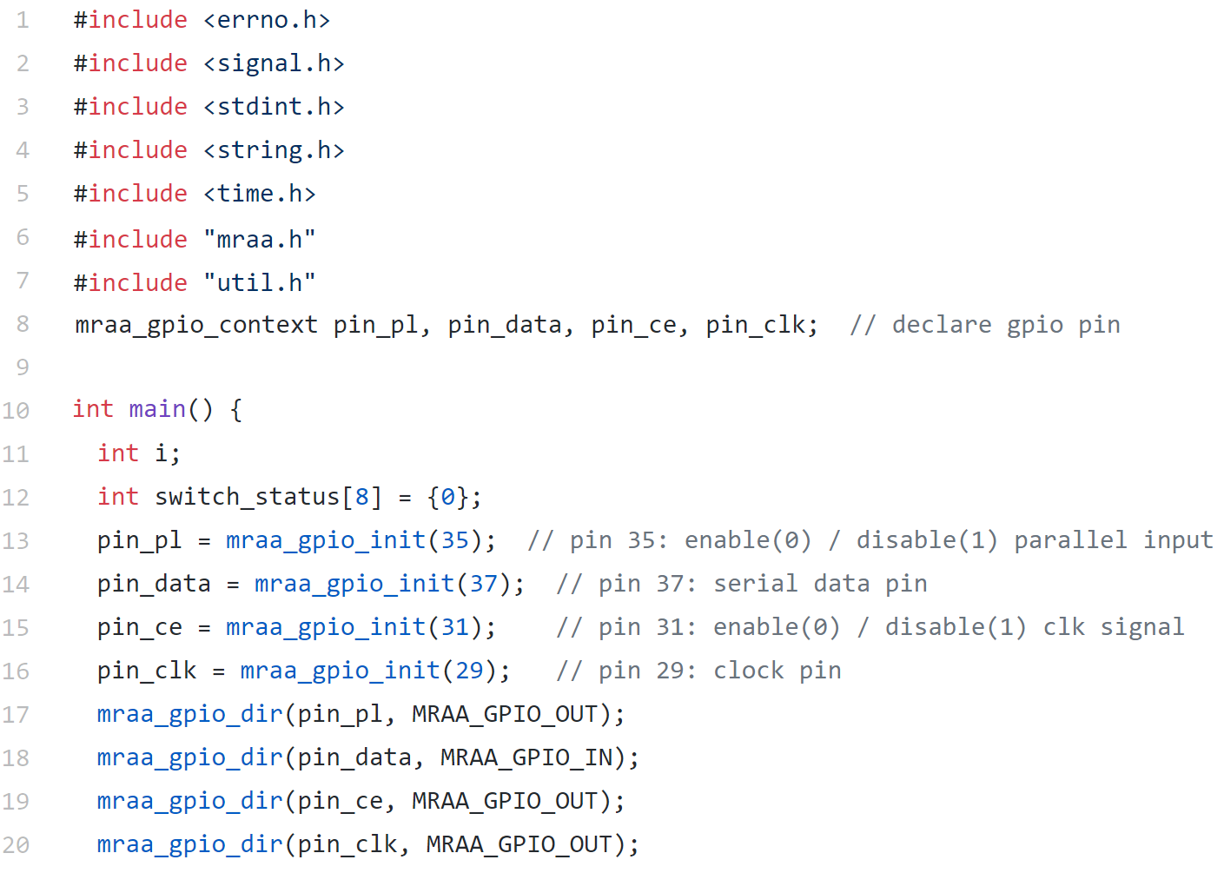
Demonstration
74HC165晶片
範例程式碼
初始化

Slide 29
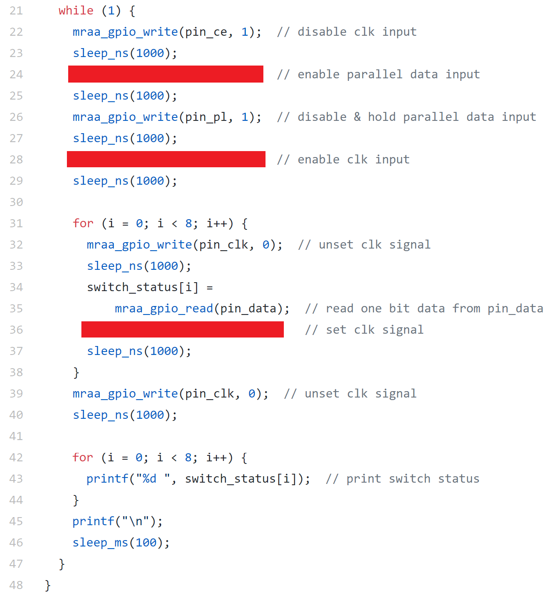
Demonstration
74HC165晶片
範例程式碼
將資料載入晶片
將bit一個一個
傳給Up-board
將讀取到的
值顯示出來

Slide 30
嵌入式系統
Basic GPIO
Introduction to this Lab Practicing Unit
Demonstration
Hands-on Practicing
Exercises
References and Further Reading

Slide 31
嵌入式系統Lab-U01
Hands-on Practicing
請依據教材投影片中的說明完成範例(一)(二)

Slide 32
嵌入式系統
Basic GPIO
Introduction to this Lab Practicing Unit
Demonstration
Hands-on Practicing
Exercises
References and Further Reading

Slide 33
嵌入式系統Lab-U01
Exercises
請依據練習題投影片中的說明完成實驗

Slide 34
嵌入式系統
Basic GPIO
Introduction to this Lab Practicing Unit
Demonstration
Hands-on Practicing
Exercises
References and Further Reading

Slide 35
References and Further Reading
成大資工Wiki, Wiki - General Purpose Input/Output (GPIO), Retrieved March 26, 2021, from http://wiki.csie.ncku.edu.tw/embedded/GPIO
Mraa, mraa: api/mraa/gpio.h File Reference, Retrieved March 26, 2021, from https://iotdk.intel.com/docs/master/mraa/gpio_8h.html
葉難, 葉難: UP board：簡單試用GPIO, Retrieved March 26, 2021, from http://yehnan.blogspot.com/2016/09/up-boardgpio.html
林政文, 樹莓派 RPi.GPIO 使用說明 - DSA Learning, Retrieved March 26, 2021, from https://dsalearning.github.io/aiot/raspberry-rpi-gpio/

Slide 36
Lab1-GPIO End~

